Slide 1


TRƯỜNG TIỂU HỌC ÁI MỘ A
Bài giảng điện tử Tiếng Việt lớp 1
Tên bài:Tô chữ viết hoa G, H

Slide 2

MÔN: TiẾNG ViỆT – LỚP 1
Phân môn: tập viết
Tô chữ hoa: G, H

Slide 3


KHỞI ĐỘNG
Notes:
3

Slide 4
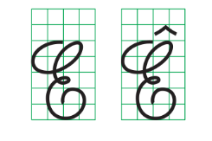

Slide 5
KHÁM PHÁ
VÀ
LUYỆN TẬP
Notes:
5

Slide 6
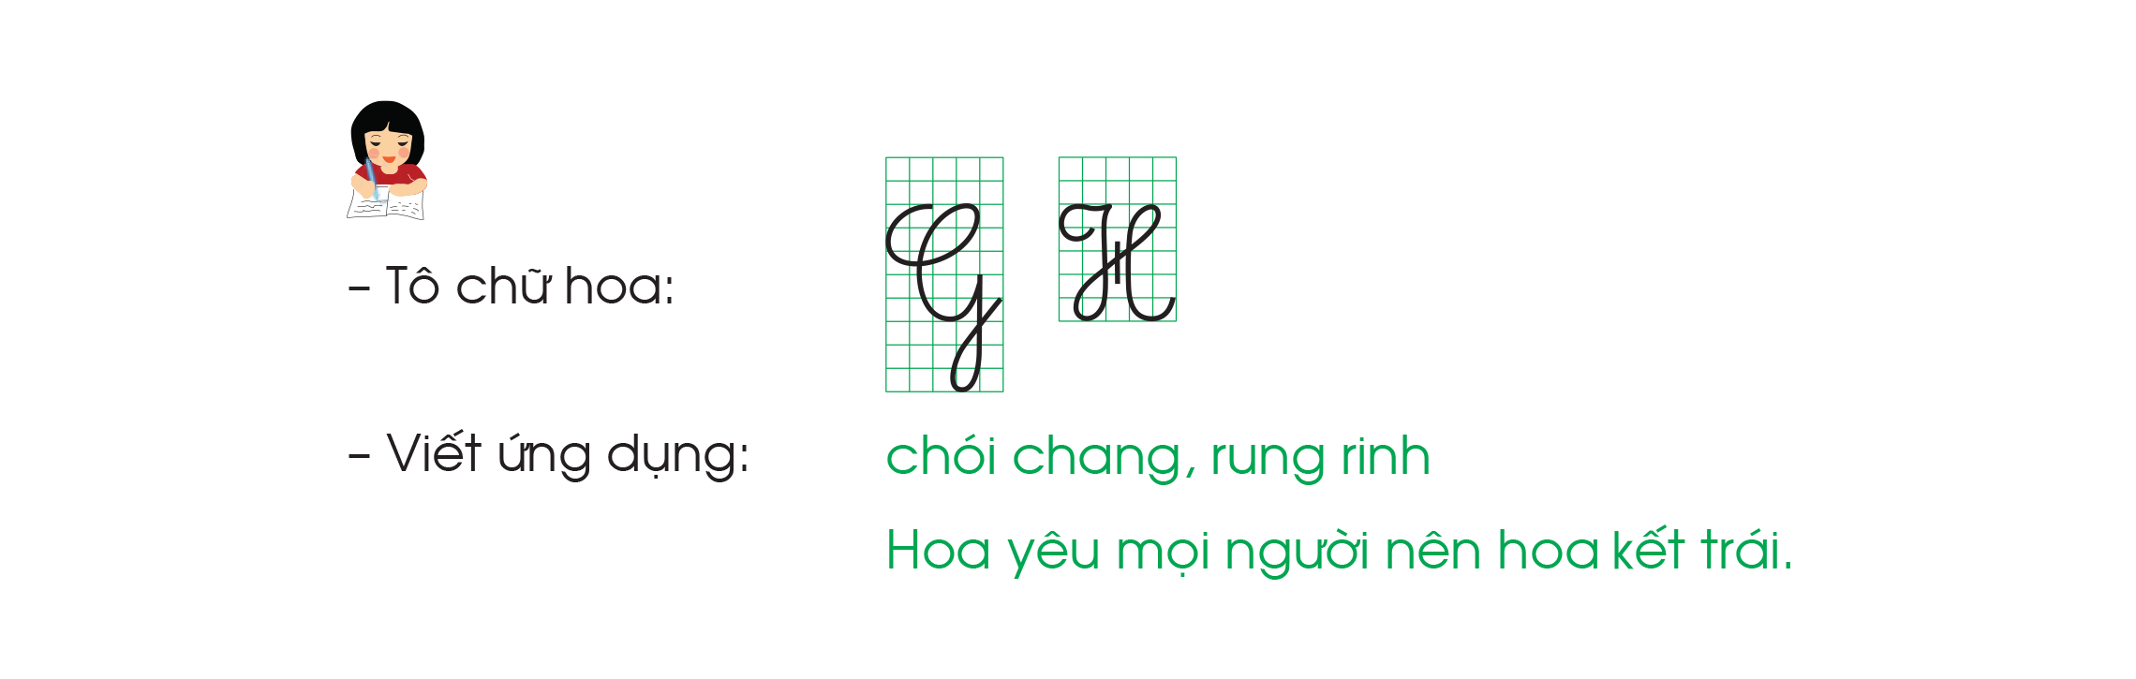

Slide 8
Tô chữ viết hoa G, H

Slide 9

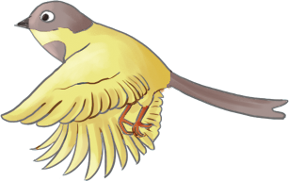
Viết từ ứng dụng
chói chang

Slide 10
Viết từ ứng dụng
rung rinh

Slide 11
Viết câu ứng dụng
Hoa yêu mọi người nên hoa kết trái.

Slide 12
Luyện tập thêm
chói chang
rung rinh
Hoa yêu mọi người nên hoa kết trái.

Slide 13
Nhận xét bài viết
Notes:
13

Slide 14


Dặn dò

